Slide 1

Titus Teil 2

Slide 2
Titus
Kapitel: 3 | Verse: 46

Slide 3
Pastoralbriefe:
Timotheus → Ephesus →
gegründet anlässlich 3. Missionsreise um ca. 53 n.Chr.
Titus → Gemeinden in Kreta →
gegründet anlässlich 5. Missionsreise um ca. 64 n.Chr.

Slide 4
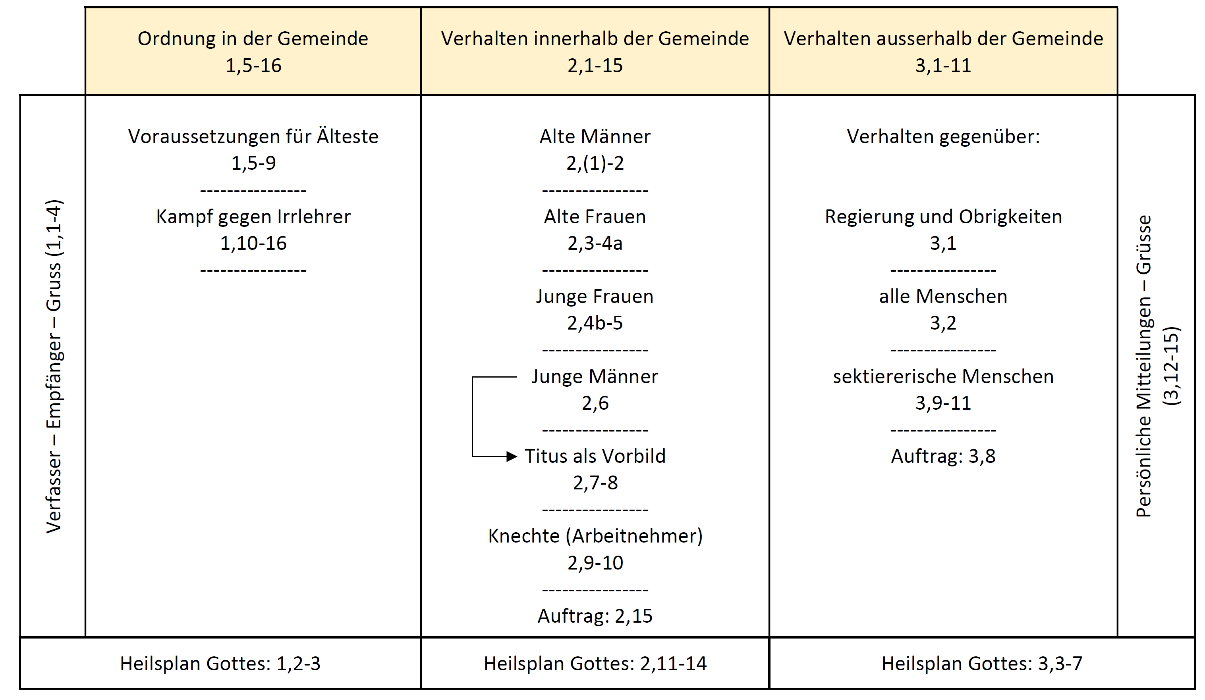
H
Der Herr hat durch SEIN Leben, SEIN Leiden, SEINEN
Tod und SEINER Auferstehung SEIN Werk auf Erden getan!

Slide 5
Nun sind wir an der Reihe! Wir sind angehalten,
eifrig gute Werke zu tun!
"Jesus sprach nun wieder zu ihnen: Friede euch! Wie der
Vater mich ausgesandt hat, sende ich auch euch. 22 Und
als er dies gesagt hatte, hauchte er sie an und spricht zu
ihnen: Empfangt Heiligen Geist!" (Joh 20,21)
"Glaubwürdig ist das Wort, und ich will, dass du dies
mit allem Nachdruck bekräftigst, damit die, welche
an Gott gläubig wurden, darauf bedacht sind,
eifrig gute Werke zu tun." (3,8)

Slide 6
Der Herr wird zu SEINER Zeit das Werk vollenden
→ Bei der Wiederkunft des Herrn für die Gemeinde
"Indem wir die glückselige Hoffnung erwarten und
die Erscheinung der Herrlichkeit des großen Gottes
und unseres Retters Jesus Christus." (Tit 2,13)

Slide 7
H
Der Herr hat durch SEIN Leben, SEIN Leiden, SEINEN
Tod und SEINER Auferstehung SEIN Werk auf Erden getan!

Slide 8
Grundsatz 1
Triff die richtige Wahl!
Vieles hängt ab von der richtigen Leiterschaft

Slide 9
"Ich habe dich zu dem Zweck in Kreta zurückgelassen, damit du
das, was noch mangelt, in Ordnung bringst und in jeder Stadt Älteste
einsetzt, so wie ich dir die Anweisung gegeben habe: 6 wenn einer
untadelig ist, Mann einer Frau, und treue Kinder hat, über die keine
Klage wegen Ausschweifung oder Aufsässigkeit vorliegt. 7 Denn ein
Aufseher muss untadelig sein als ein Haushalter Gottes, nicht
eigenmächtig, nicht jähzornig, nicht der Trunkenheit ergeben, nicht
gewalttätig, nicht nach schändlichem Gewinn strebend, 8 sondern
gastfreundlich, das Gute liebend, besonnen, gerecht, heilig, beherrscht;
9 einer, der sich an das zuverlässige Wort hält, wie es
der Lehre entspricht, damit er imstande ist, sowohl
mit der gesunden Lehre zu ermahnen als auch die
Widersprechenden zu überführen." (1,5-9)

Slide 10
Die Pastoralbriefe betonen vier Haupteigenschaften,
die ein Aufseher (Episcopos) mitbringen soll:
Moralische Qualitäten (Charakter)
Familienleben
Erfahrung
Verhältnis zur Welt

Slide 11
Anmerkung: Wir sollen uns davor hüten, Älteste und
Nicht-Älteste mit unterschiedlichen Massstäben zu
messen, weil wir sonst leicht zwei Klassen von Menschen
in der Gemeinde hervorrufen. Vielmehr besteht die
Vorbildfunktion eines Leiters gerade darin, dass er die für
alle gültigen Massstäbe erfüllt.

Slide 12
"Poimen" bedeutet Pastor oder Hirte.
Es ist Aufgabe der Leiterschaft, die Gemeinde zu weiden.
"Presbyteros" heisst "Ältester".
Dieses Wort „Ältester“ bezieht sich nicht primär auf das
physische Alter, sondern auf die geistliche Reife eines Christen.
"Episcopos" bedeutet “Aufseher” oder “Bischof”.
„Epi“ heisst „über“; „Scopos“ heisst "sehen".

Slide 13
Älteste brauchen Schutz
„Wider einen Ältesten nimm keine Klage an, ausser
bei zwei oder drei Zeugen.“ (1Tim 5,19)

Slide 14
Grundsatz 2
Beschütze die Gemeinde!
Gemeinde ist eine "Lehr-Organisation"

Slide 15
"Denn es gibt viele widerspenstige und leere Schwätzer
und Verführer, besonders die aus der Beschneidung.
11 Denen muss man den Mund stopfen, denn sie bringen
ganze Häuser (Familien) durcheinander mit ihrem
ungehörigen Lehren um schändlichen Gewinnes willen."
(Tit 1,10-11)

Slide 16
Grundsatz 2
Beschütze die Gemeinde!
Gemeinde ist eine "Lehr-Organisation"

Slide 17
"Du aber rede, was der gesunden Lehre entspricht: …" (2,1)
Grundsatz 3
Lehre die Gemeinde (mache zu Jünger)!
Als Lehrer und Vorbild

Slide 18
"Dieses sollst du lehren und mit allem Nachdruck ermahnen und zurechtweisen. Niemand soll dich gering schätzen!" (2,15)
Grundsatz 4
Bleibe dran!
Auch in schwierigen Zeiten

Slide 19
Grundsatz 5
Lebe in der Freundlichkeit und Menschenliebe Gottes!
Sei gnädig mit den Menschen!

Slide 20
"Erinnere sie, dass sie sich den Regierenden und Obrigkeiten
unterordnen und gehorsam sind, zu jedem guten Werk bereit;
2 dass sie niemand verlästern, nicht streitsüchtig sind, sondern
gütig, indem sie allen Menschen gegenüber alle Sanftmut
erweisen. 3 Denn auch wir waren einst unverständig,
ungehorsam, gingen in die Irre, dienten mannigfachen Lüsten
und Vergnügungen, lebten in Bosheit und Neid, verhasst und
einander hassend. 4 Als aber die Freundlichkeit und
Menschenliebe Gottes, unseres Retters, erschien,
5 da hat er uns — nicht um der Werke der Gerechtig-
keit willen, die wir getan hätten, sondern aufgrund
seiner Barmherzigkeit errettet." (3,1-5a)

Slide 21
Grundsatz 6
Meide Unnützes und Nichtiges! Weise sektiererische (verkehrte) Menschen ab!

Slide 22
"Die törichten Streitfragen aber und Geschlechtsregister,
sowie Zwistigkeiten und Auseinandersetzungen über das
Gesetz meide; denn sie sind unnütz und nichtig. 10 Einen
sektiererischen Menschen weise nach ein- und zweimaliger
Zurechtweisung ab, 11 da du weißt, dass ein solcher
verkehrt ist und sündigt und sich selbst verurteilt hat." (3,9-11)

Slide 23
Lasst uns gemeinsam die Gemeinde des
Herrn Jesus nach biblischen Grundsätzen
bauen, bis er wiederkommt!
Er ist der Erlöser (Engl. "There is a redeemer" von Keith Green)
Er ist der Erlöser, Jesus, Gottes Sohn;
Gottes Lamm, erwählt zu tragen unserer Sünde Lohn.
Chorus
Danke, lieber Vater, du gabst uns deinen Sohn.
Dein Geist gibt uns die Kraft zu dienen, bis er wiederkommt.
Jesus, mein Erlöser, höchster aller Namen,
Gottes Lamm, erwählt zu tragen meiner Sünde Lohn.
Einst werd ich ihn sehen in der Herrlichkeit.
Meinem König werd ich dienen bis in alle Ewigkeit.

Slide 24
Titus Teil 2

